Slide 1
QR-KOD
SLIDE 1 – Idiomas
SLIDE 2- Índice productos
SLIDE 2- SLIDE 3 – Producto a producto

Slide 2
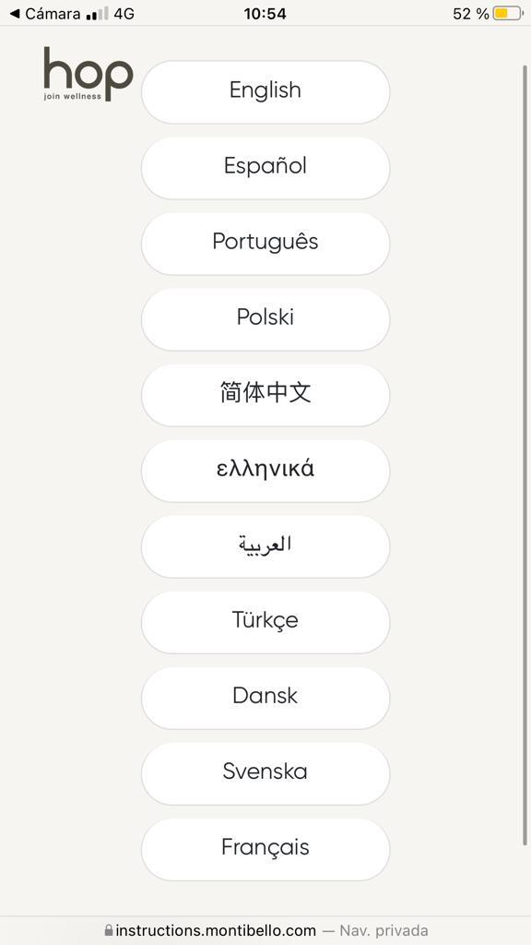
SLIDE 1:
Mismo diseño y mismos idiomas

Slide 3
SLIDE 2- Índice productos
INTENSIFIER - Bas för fint till medelgrovt/-tjockt hår
INTENSIFIER - Bas för medelgrovt/-tjockt till grovt/tjockt hår
RECHARGE - Strengthening Concentrate
RECHARGE - Colour Concentrate
RECHARGE - Smoothing Concentrate

Slide 4
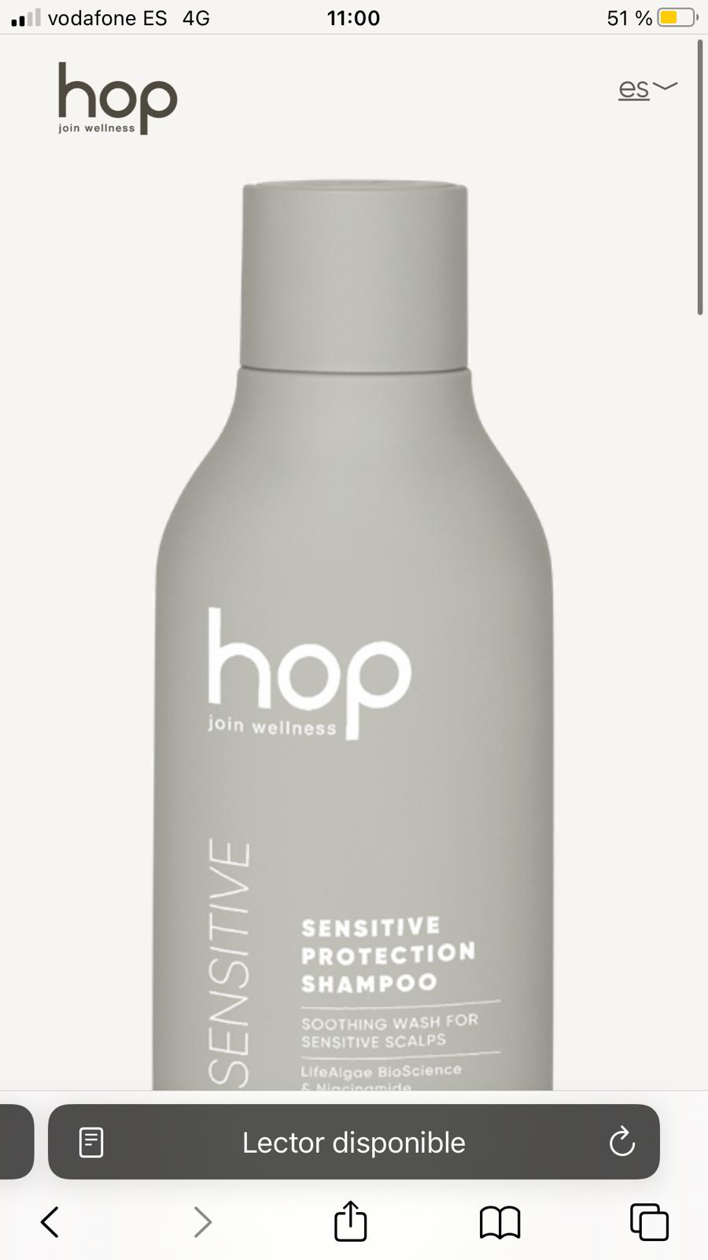
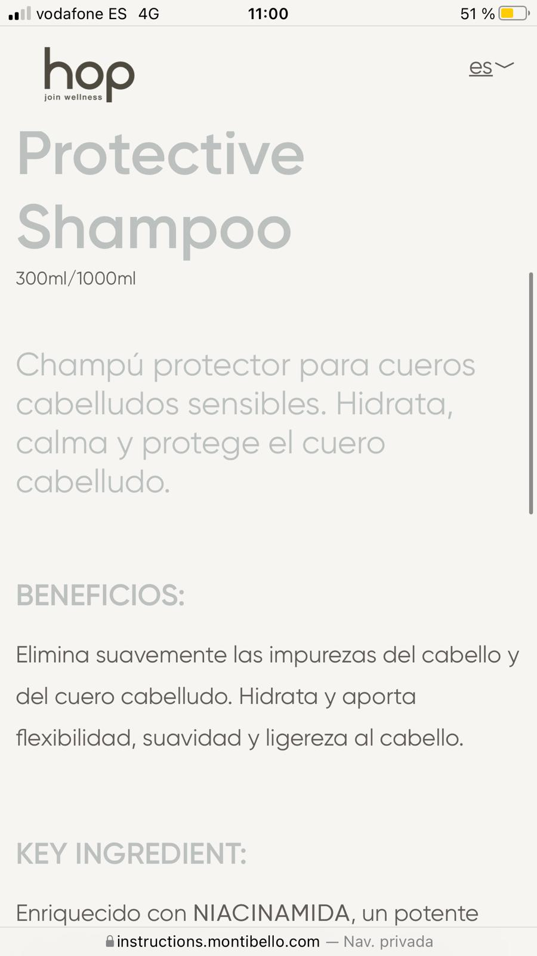
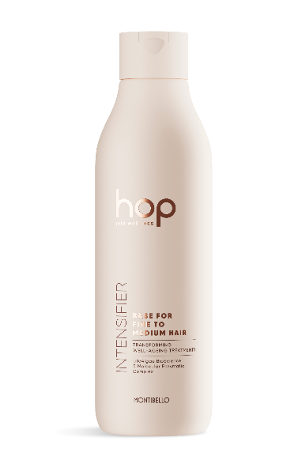
SLIDE 3- Producto a producto
INTENSIFIER - Bas för fint till medelgrovt/-tjockt hår
Intensifier-produkterna är grunden för TRANSFORMING WELL-AGEING-behandlingarna, som tagits fram för att förhindra de samlade skadorna på håret, konditionera och mjuka upp samt förstärka effekten av koncentraten.
De är framställda med Molecular Enzymatic Complex som baseras på reparerande bioenzymkomplex av naturligt ursprung, som stärker hårets struktur, återfuktar på djupet, mjukar upp ytskiktet och återställer det yttre lagret genom att skapa en yttre sköld. I LifeAlgae BioScience förenas biovetenskap och alger, och förstärker effekten hos de aktiva ingredienserna för att förhöja resultaten på håret.
Fördelar:
• Återställer och stärker hårets inre struktur
• Binder fukten i håret och mjukar upp ytskiktet
• Förbättrar texturen och ger intensiv återfuktning
FEM GÅNGER MJUKARE
FYRA GÅNGER LÄTTARE OCH LÄTTARE ATT HANTERA
80 % MER ÅTERSTÄLLT OCH FRISKT
Viktiga ingredienser:
· Beståndsdelar av naturligt ursprung som förstärker hårets struktur inifrån och tränger in i cortex, balanserar vattnet i håret, förbättrar de mekaniska egenskaperna och återställer skadorna från ultraviolett strålning.
· Multifunktionellt polymert UV-filter som aktiverar och skyddar fibern från att förlora färg.
· Provitamin B5 som tränger in i fibern, återfuktar och bidrar till att bevara fukten.
Användning:
Den yrkesverksamme kombinerar de två stegen, Intensifier och Recharge, i aplikatorflaskan enligt föregående diagnos. Blandningen appliceras på håret efter tvätt, och får sitta och verka under 7 minuter.
Samma struktur

Slide 5
SLIDE 3- Producto a producto
INTENSIFIER - Bas för medelgrovt/-tjockt till grovt/tjockt hår.
Intensifier-produkterna är grunden för TRANSFORMING WELL-AGEING-behandlingarna, som tagits fram för att förhindra de samlade skadorna på håret, konditionera och mjuka upp samt förstärka effekten av koncentraten.
De är framställda med Molecular Enzymatic Complex som baseras på reparerande bioenzymkomplex av naturligt ursprung, som stärker hårets struktur, återfuktar på djupet, mjukar upp ytskiktet och återställer det yttre lagret genom att skapa en yttre sköld. I LifeAlgae BioScience förenas biovetenskap och alger, och förstärker effekten hos de aktiva ingredienserna för att förhöja resultaten på håret.
Fördelar:
• Återställer och stärker hårets inre struktur
• Binder fukten i håret och mjukar upp ytskiktet
• Förbättrar texturen och ger intensiv återfuktning
FEM GÅNGER MJUKARE
FYRA GÅNGER LÄTTARE OCH LÄTTARE ATT HANTERA
80 % MER ÅTERSTÄLLT OCH FRISKT
Viktiga ingredienser:
· Beståndsdelar av naturligt ursprung som förstärker hårets struktur inifrån och tränger in i cortex, balanserar vattnet i håret, förbättrar de mekaniska egenskaperna och återställer skadorna från ultraviolett strålning.
· Multifunktionellt polymert UV-filter som aktiverar och skyddar fibern från att förlora färg.
· Provitamin B5 som tränger in i fibern, återfuktar och bidrar till att bevara fukten.
Användning:
Den yrkesverksamme kombinerar de två stegen, Intensifier och Recharge, i aplikatorflaskan enligt föregående diagnos. Blandningen appliceras på håret efter tvätt, och får sitta och verka under 7 minuter.
Samma struktur

Slide 6
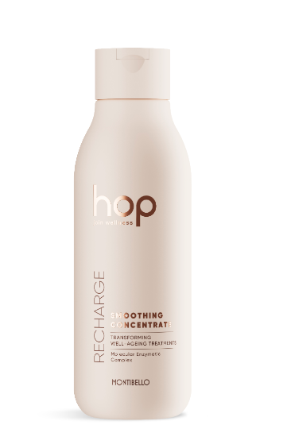
SLIDE 3- Producto a producto
RECHARGE - STRENGTHENING CONCENTRATE
Koncentrat för ömtåliga och/eller skadade hår, bestående av aminosyror och återfuktande ämnen för en intensiv återuppbyggnad av hårets innersta lager och skydd mot att håret skadas.
Fördelar:
• Återställer hårets inre struktur
• Förebygger skador
• Ger fibrerna styrka och elasticitet
Viktiga ingredienser:
· Dubbelverkande kraftfullt stärkande komplex som tränger in i hårets fibrer för att öka motståndskraften mot skador och skapa en beläggning som smörjer och återställer ytskiktet.
· Kombination av aminosyror som interagerar med håret genom att förstärka fiberns struktur och reparera ytskiktet, för att förstärka elasticiteten och motståndskraften.
Användning:
Den yrkesverksamme kombinerar de två stegen, Intensifier och Recharge, i aplikatorflaskan enligt föregående diagnos. Blandningen appliceras på håret efter tvätt, och får sitta och verka under 7 minuter.
Samma struktur

Slide 7
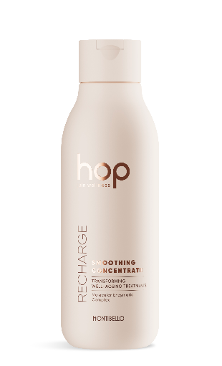
SLIDE 3- Producto a producto
RECHARGE - SMOOTHING CONCENTRATE:
Koncentrat för ostyrigt, frissigt och/eller lockigt hår, med beståndsdelar som förseglar ytskiktet och neutraliserar den elektrostatiska laddningen som fungerar som en skyddande barriär som binder fukten och de reparerande aktiva ämnena.
Fördelar:
• Gör håret mjukare
• Bevarar fukten
• Eliminerar krusigheter
Viktiga ingredienser:
· Komplex av naturliga sockerarter av vegetabiliskt ursprung som återfuktar håret och på så vis skapar en barriär runt fibern och bevarar fuktigheten.
· Naturligt vårdande och fuktgivande ämnen som mjukar upp, minskar effekten av kamning, återställer hårets hydrofoba egenskaper, ger utmärkta egenskaper som motverkar krusighet och bidrar till att reparera kluvna toppar.
Användning:
Den yrkesverksamme kombinerar de två stegen, Intensifier och Recharge, i aplikatorflaskan enligt föregående diagnos. Blandningen appliceras på håret efter tvätt, och får sitta och verka under 7 minuter.
Samma struktur

Slide 8
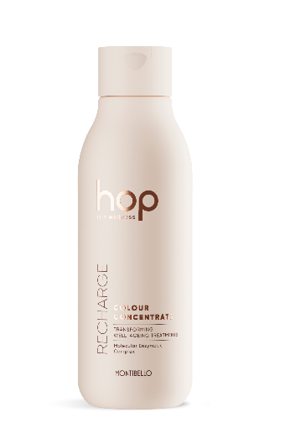
SLIDE 3- Producto a producto
RECHARGE - COLOUR CONCENTRATE:
Koncentrat för färgat hår, framställt med naturliga antioxidanter, glansförstärkare och färgförseglande polymerer för att förbättra lystern, förlänga färgens varaktighet och skydda det mot oxidativ stress.
Fördelar:
• Förlänger färgens varaktighet
• Skyddar mot strålning
• Förbättrar hårets livskraft och glans
Viktiga ingredienser:
· Naturliga antioxidanter från grönt te som skyddar håret mot förlust av färg både på grund av oxidation till följd av att det bildas fria radikaler och på grund av effekten av UV-strålning.
· Kvaterniserad polymer som täcker hårfibrerna jämnt och skapar en skyddande film som skyddar dem mot förlust av färg på grund av tvätt.
Användning:
Den yrkesverksamme kombinerar de två stegen, Intensifier och Recharge, i aplikatorflaskan enligt föregående diagnos. Blandningen appliceras på håret efter tvätt, och får sitta och verka under 7 minuter.
Samma struktur

